Slide 1

103學年度
暑期實習行前說明會

Slide 2
103學年度暑期實習行前說明會流程
時間 | 議程 | 主講者
10:15~10:25 | 師⻑致詞 | 休憩系 方彥博老師 觀光系 李⻑斌老師
10:25~10:50 | 暑期實習注意事項 | 休憩系 曾冬鈺秘書
10:50~11:00 | Q&A

Slide 3
瞭解
實習單位
實習前
強化
專業知識
熟悉相關
產業脈動

Slide 4
暑假參加校外實習者

Slide 5
實習前
統⼀實習於104/06/15(⼀)前繳交家⻑實習 同意書，內容須填寫完整，若有特殊狀況 請先告知。
家⻑同意書可於
  觀光學院網站→表單下載→學Th實習

Slide 6
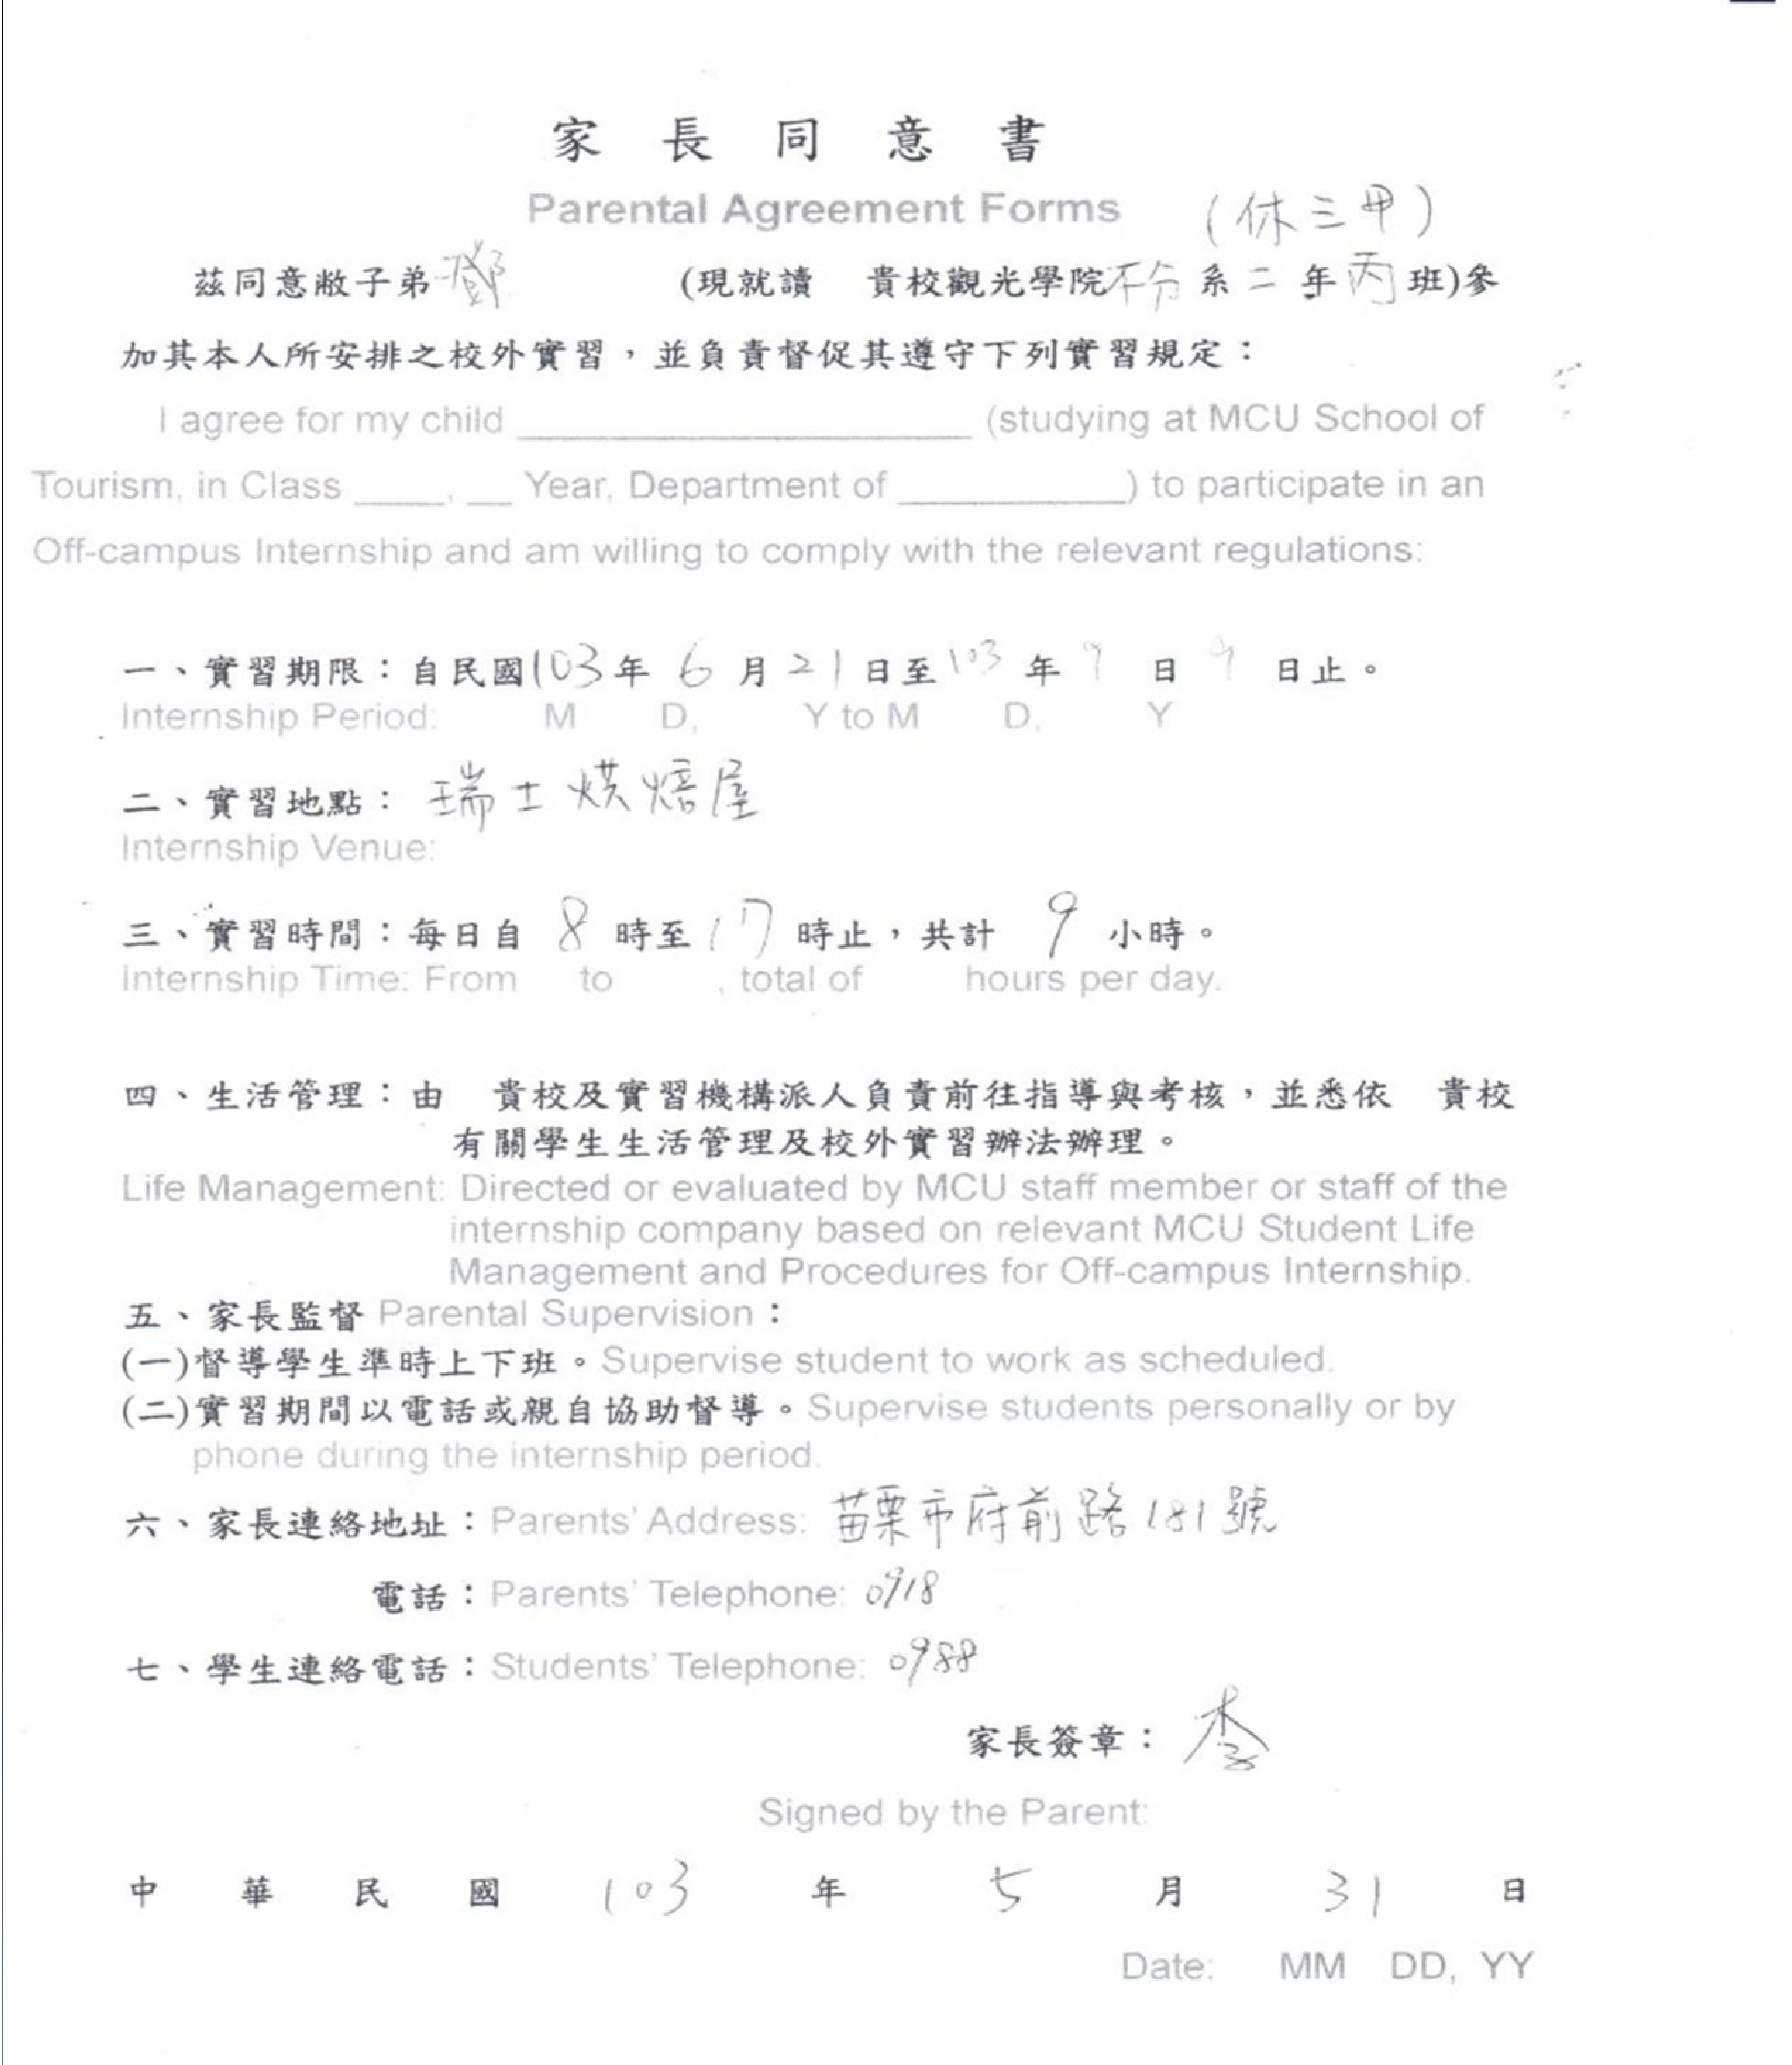
家⻑同意書
結束日期先 不用填
若不固定， 可寫排班制
請填寫 詳細資料

Slide 7
實習中
報到時，請單位主管於實習協議書上蓋章( 公司章)加主管簽名，並上觀光學院網站填 報相關資料，開學後⼀併繳交正本。
實習協議書請至以下位置下載:
  觀光學院網站→表單下載→學Th實習
開學後需要繳交正本！

Slide 8
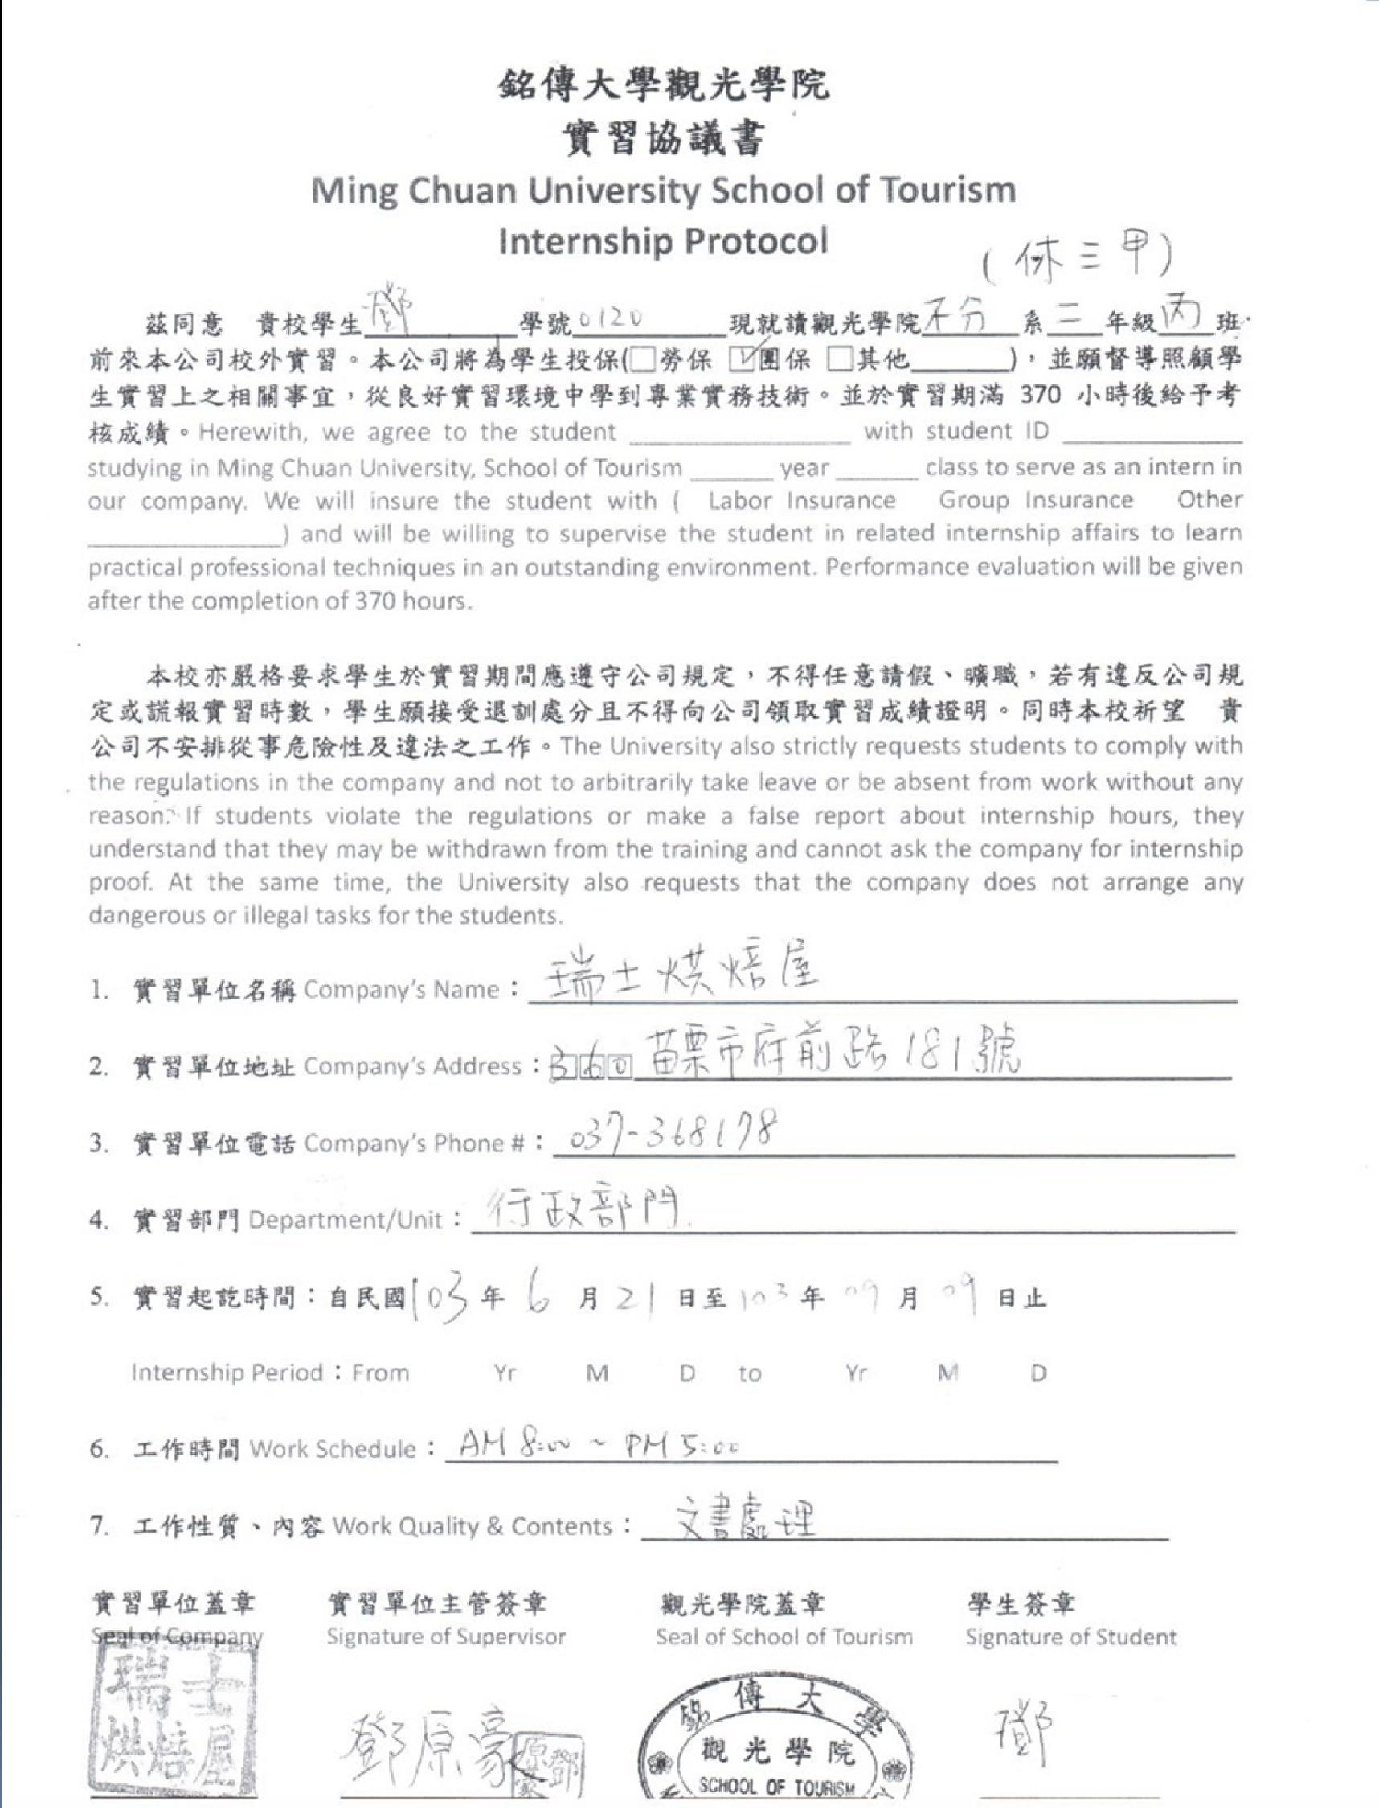
實習協議書
填寫全名
填寫全名

Slide 9
實習中
遵循實習單位工作要求
學習職場工作態度與人際溝通
時數表、加班單填寫並請單位主管簽名蓋 單位章
每天承認8小時，不含休息時間(暑假時間 104/06/27-104/09/13)若排班超過則填寫 加班單(須加蓋單位章與主管簽名)
撰寫實習報告
請注意自身安全、交通安全、工作安全

Slide 10
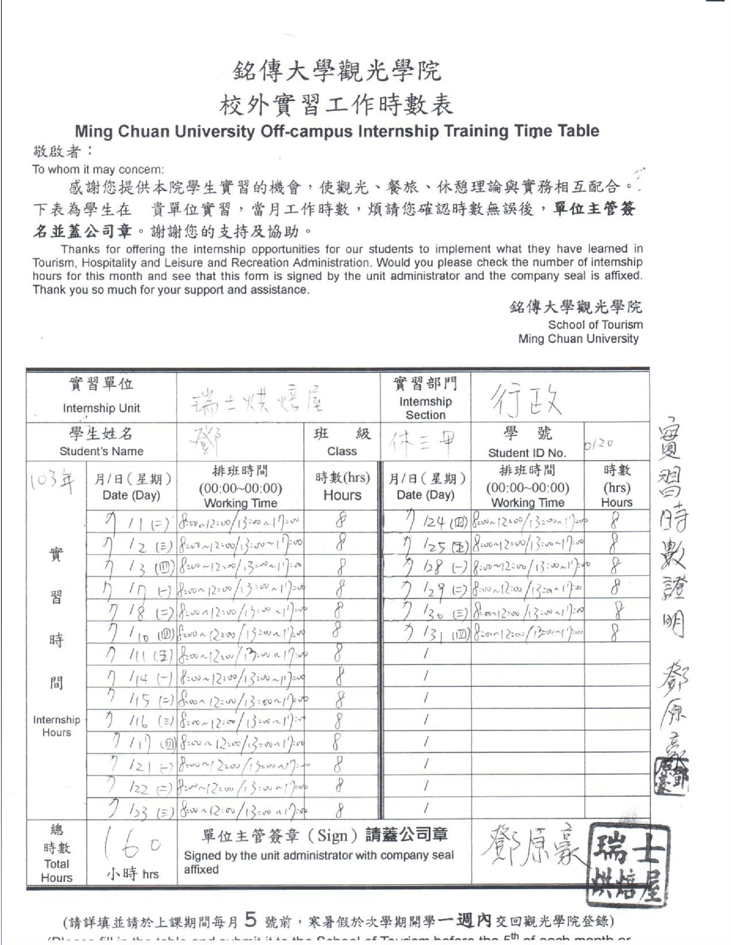
實習工作時數表

Slide 11
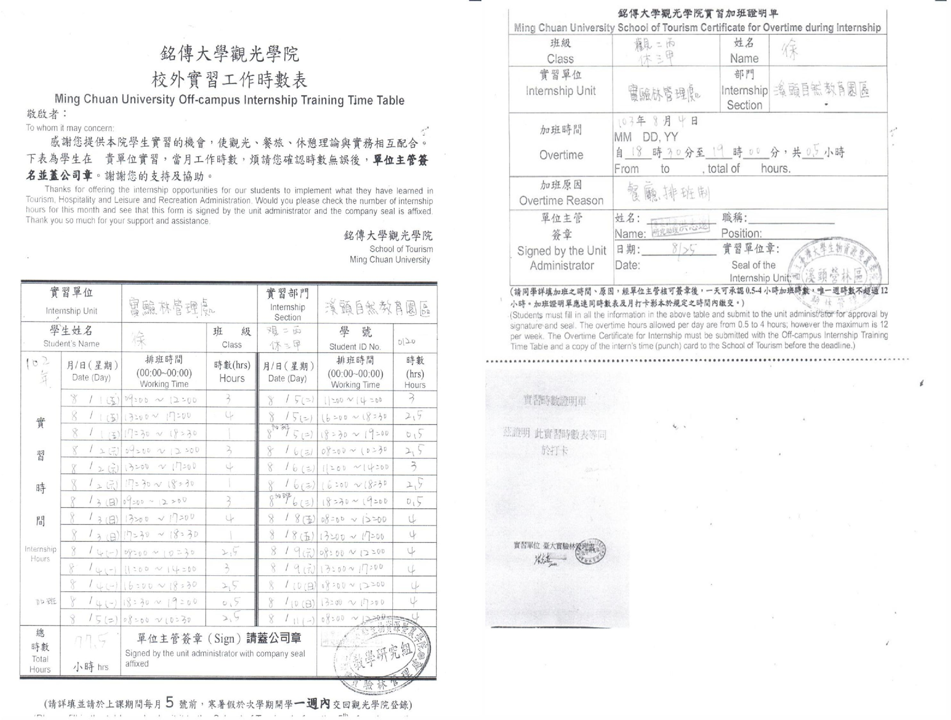
實習加班單
同⼀個⽉份加班 時間，可寫在同⼀ 張加班單上。
加班時數也需填 在時數表上面。

Slide 12
如何撰寫實習報告-1
內文請參閱觀光人手冊與觀院網站（表單下載- 學Th實習）
⼀、前⾔ 二、本文
(⼀)實習單位簡介
如：企業文化、組織、部門、產品、形象.....等。
(二)作業流程（實習單位作業流程概述）及實習工作內容（本身工 作內容，如：工作準備、服務流程.....等。）
三、心得及建議事項
(⼀)實習心得 (二)建議事項
如：對實習單位制度建議、對未來實習同學實習前應有的認知 及態度建議、對本院實習制度建議…等。
四、附件
工作服勤照片10張以上，請彩印。
（公司規定不得拍照者請單位主管出具證明）

Slide 13
如何撰寫實習報告-2
格式請參閱觀光人手冊或是觀光學院網頁 例如：字體、行距

Slide 14
實習結束
感謝實習單位
繳交
  實習報告(紙本左上角裝釘即可)+
  電子檔(光碟片，請寫實習單位、班級、姓名、學號)+
  時數表(及加班證明單)+
  打卡影本(若無打卡影本請單位主管ft示證明)+
  保險影本
  實習協議書正本
請開學⼀週內(104/09/18星期五前)繳回以上 資料，逾期視同未實習。

Slide 15
其它
休憩系-冬鈺秘書
電話：(03)350-7001轉5095
E-mail：snoopy@mail.mcu.edu.tw
有任何相關問題請先至網頁尋找解答，若仍舊無法解決， 請致電至觀光學院辦公室(03)350-7001轉5095或mail： snoopy@mail.mcu.edu.tw

Slide 16
感謝大家!

